Slide 1
Årsstämma
AB NYBRO BRUNN
2025-03-26
AB NYBRO BRUNN

Slide 2
1. Stämmans öppnande
AB NYBRO BRUNN

Slide 3
2. Val av ordförande för stämman
AB NYBRO BRUNN

Slide 4
3. Upprättande och godkännande av röstlängd
AB NYBRO BRUNN

Slide 5
4. Val av två justeringspersoner
AB NYBRO BRUNN

Slide 6
5. Godkännande av dagordning
Stämmans öppnande
Val av ordförande vid stämman
Upprättande och godkännande av röstlängd
Val av två justeringspersoner
Godkännande av dagordning
AB NYBRO BRUNN

Slide 7
5. Godkännande av dagordning
6. Prövning om stämman blivit behörigen sammankallad
7. Fastställande av bolagsordning
8. Framläggande av årsredovisning och revisionsberättelse samt lekmannarevisorns
granskningsrapport
9. Beslut
a) om fastställelse av resultat och balansräkning
b) om dispositioner beträffande bolagets vinst enligt den fastställda balansräkningen
c) om ansvarsfrihet åt styrelseledamöter och verkställande direktör
10. Fastställande av arvoden åt styrelse, revisor och lekmannarevisor med suppleanter
11. Val av revisor och revisor suppleant
12. Information om kommunfullmäktiges val av styrelse och lekmannarevisor med suppleanter
13. Annat ärende som ankommer på bolagsstämman enligt aktiebolagslagen eller bolagsordningen
14. Stämmans avslutande
AB NYBRO BRUNN

Slide 8
6. Prövning om stämman blivit behörigen sammankallad
Kallelse till bolagsstämman skall ske skriftligen genom e-post till aktieägarna tidigast sex veckor och senast två veckor före stämman. Årsstämman skall avhållas före den 1 maj
Kallelse utgick 19 mars som då är 1 vecka före årsstämman
AB NYBRO BRUNN

Slide 9
7. Fastställande av bolagsordning
Bolagsordning ABNB
AB NYBRO BRUNN

Slide 10
8. Framläggande av årsredovisning och revisionsberättelse samt lekmannarevisorns granskningsrapport
AB NYBRO BRUNN

Slide 11
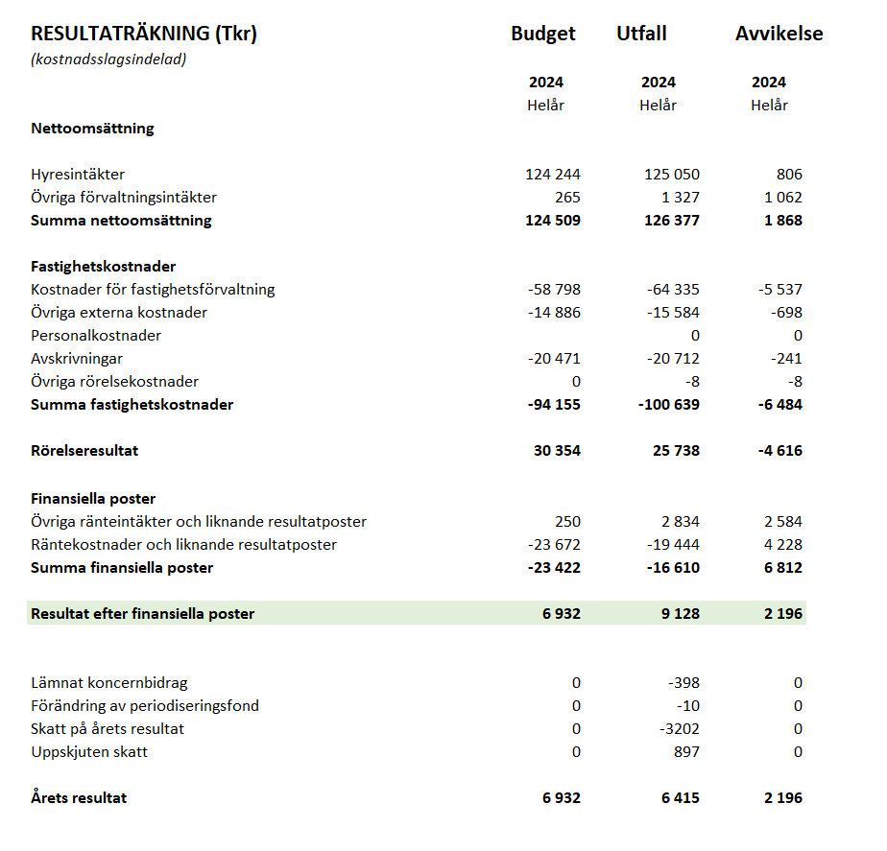
AB NYBRO BRUNN

Slide 12
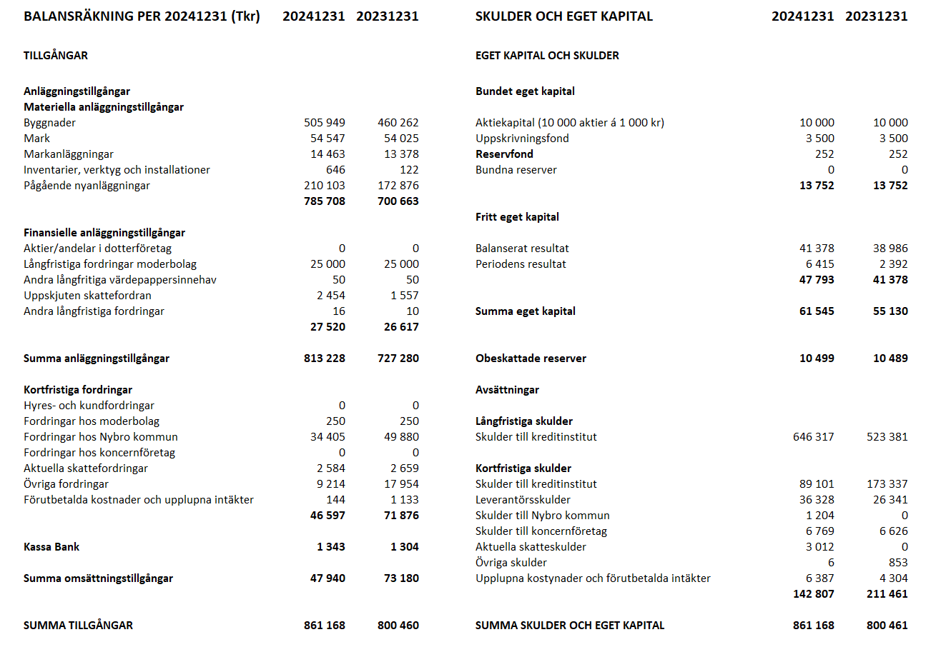
AB NYBRO BRUNN

Slide 13

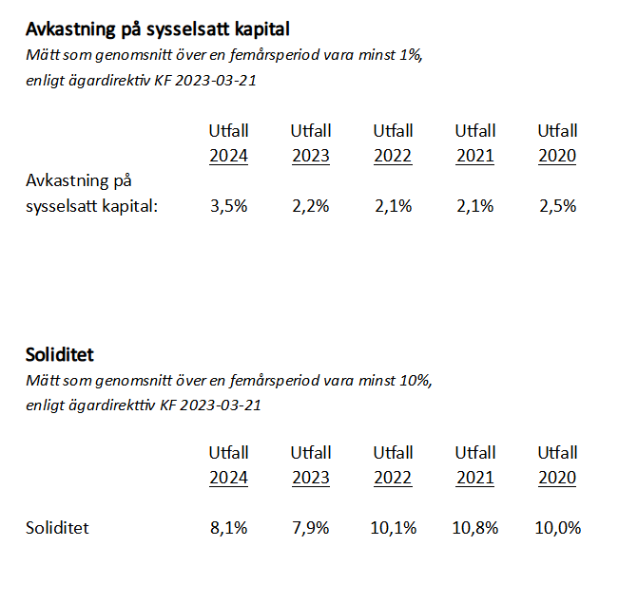
Bokslut 2024
AB Nybro Brunn

Slide 14
Årsredovisning
AB Nybro Brunn 2024
Original
Lekmannarevisorns Granskningsrapport
AB NYBRO BRUNN

Slide 15
9. Beslut
a) om fastställelse av resultat och balansräkning
b) om dispositioner beträffande bolagets vinst enligt den fastställda balansräkningen
c) om ansvarsfrihet åt styrelseledamöter och verkställande direktör
AB NYBRO BRUNN

Slide 16
10. Fastställande av arvoden åt styrelse, revisor och lekmannarevisor med suppleanter
  Arvoden styrelsen (beslut KF § 17 2022-01-24)
Reviderad och gäller från och med 2023-01-01
Auktoriserad revisor enligt avtal dat 2020-10-22
AB NYBRO BRUNN

Slide 17
11. Val av revisor och revisor suppleant
Av stämman utsedda revisorer från KPMG AB t.o.m. stämman 2025
Ordinarie revisor Niclas Bremström
Revisor suppleant Michael Johansson
AB NYBRO BRUNN

Slide 18
12. Information om kommunfullmäktiges val av styrelse och lekmannarevisor med suppleanter
Fullmäktige protokoll
2022-12-19 § 379
2022-12-19 § 380
2022-12-19 § 404
2023-02-27 § 24
2023-02-27 § 25
2024-11-18 § 208
AB NYBRO BRUNN

Slide 19
13. Annat ärende som ankommer på bolagsstämman enligt aktiebolagslagen eller bolagsordningen
AB NYBRO BRUNN

Slide 20
Nybro kommuns bolagspolicy och ägardirektiv för direkt och indirekt ägda bolag
Riktlinjer för styrning och uppföljning av dotterbolagen i Nybro Kommunbolag AB
AB NYBRO BRUNN

Slide 21
14. Stämmans avslutande
AB NYBRO BRUNN

